Slide 1
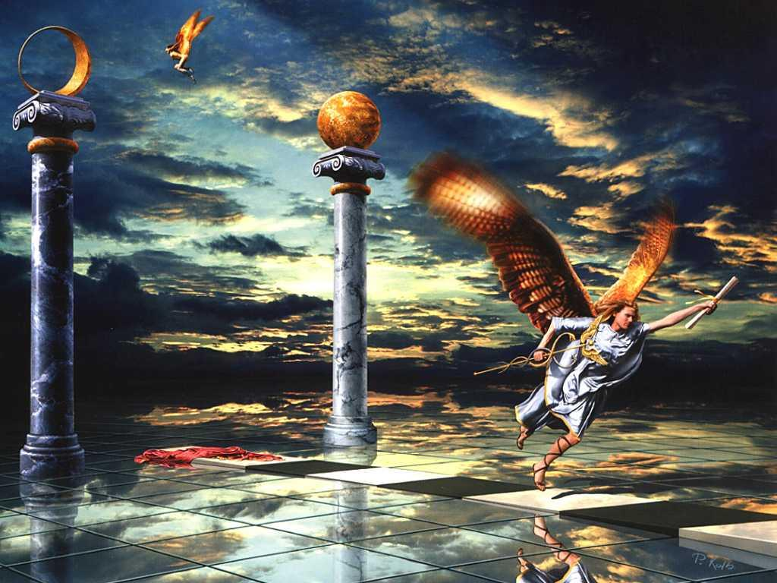
普罗米修斯

Slide 2

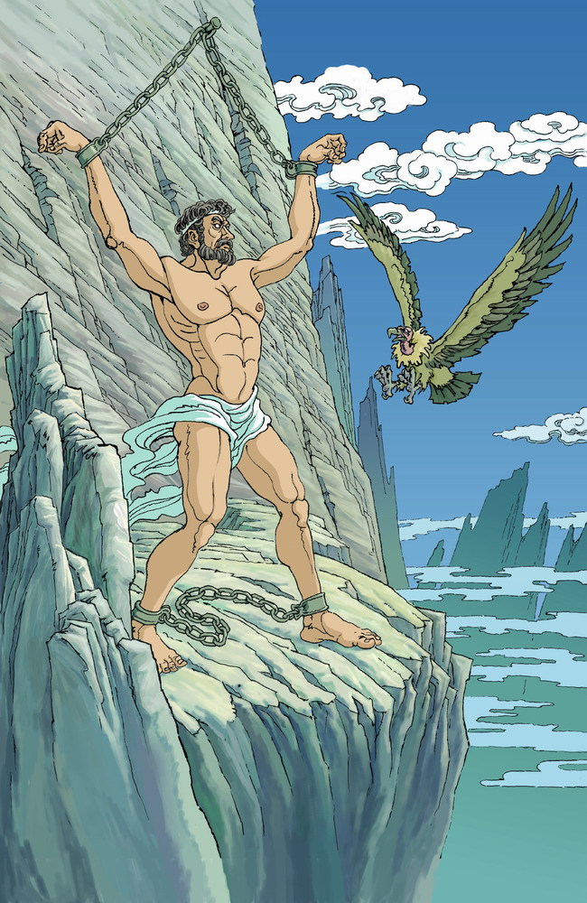
第一课时
要求：出声自由读课文，读准字音，读通句子。

Slide 3
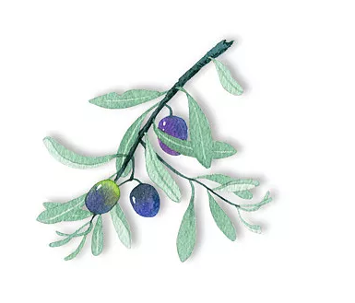

悲惨 惩罚 敬佩 饶恕
违抗 遭受 狠心
气急败坏 死死地锁 愤愤不平
《普罗米修斯》+《金羊毛的冒险》

Slide 4
众神的领袖宙斯（ 气急败坏 ），决定给普罗米修斯最严厉的（惩罚），吩咐火神赫淮斯托斯立即执行。火神很（敬佩）普罗米修斯，希望普罗米修斯能请求宙斯（饶恕）他。

Slide 5
普罗米修斯被（死死地锁）在高高的悬崖上，日夜（遭受）着风吹雨淋的痛苦，（狠心）的宙斯还派来一只凶恶的鹫鹰去啄食他的肝脏。

Slide 6
想要读好故事，就要读好故事中的人名，请同学们快速浏览文章，圈画出故事中的人名。
《普罗米修斯》+《金羊毛的冒险》

Slide 7
读好希腊众神的名字
普罗米修斯 宙斯 赫淮斯托斯 赫拉克勒斯
《普罗米修斯》+《金羊毛的冒险》
天神克罗诺斯 战神阿瑞斯
爱神维纳斯 神的使者赫尔墨斯

Slide 8
读好外国作品中的人名
柴可夫斯基、奥斯特洛夫斯基、陀思妥耶夫斯基
《普罗米修斯》+《金羊毛的冒险》
松岛菜菜子、田中纯子、西瓜太郎、铃木太郎

Slide 9
普罗米修斯
太阳神阿波罗
众神领袖宙斯
火神赫淮斯托斯
大力神赫拉克勒斯
起因
经过
结果

Slide 10
第二课时
默读课文，画出文中描写普罗米修斯的句子，简单批注自己的感受。

Slide 11
感知人物形象
有一位名叫普罗米修斯的天神来到人间，看到人类没有火的悲惨情景，决心冒着生命危险，到天上去“盗”取火种。

Slide 12
感知人物形象
当太阳车从天空驰过的时候，普罗米修斯跑到太阳车那里，从喷射着火焰的车轮上，拿了一颗火星，带到人间。

Slide 13
感知人物形象
普罗米修斯的双手和双脚戴着铁环，被死死地锁在高高的悬崖上。他既不能动弹，也不能睡觉，日夜遭受着风吹雨淋的痛苦。尽管如此，普罗米修斯就是不向宙斯屈服。

Slide 14
感知人物形象
狠心的宙斯又派了一只凶恶的鹫鹰，每天站在普罗米修斯的双膝上，用它尖利的嘴巴，啄食他的肝脏。白天，他的肝脏被吃光了，可是一到晚上，肝脏又重新长了起来。这样，普罗米修斯所承受的痛苦，永远没有了尽头。

Slide 15
感知人物形象
火神赫淮斯托斯很敬佩普罗米修斯，悄悄对他说：“只要你向宙斯承认错误，归还火种，我一定请求他饶恕你。”
普罗米修斯摇摇头，坚定地回答：“为人类造福，有什么错？我可以忍受各种痛苦，但决不会承认错误，更不会归还火种！”

Slide 16
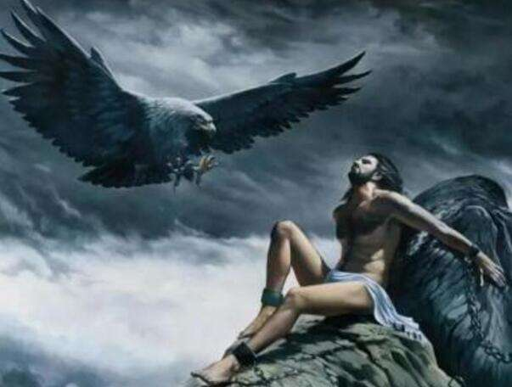
评价人物
从（ ）我感受到普罗米修斯是（ ）的天神

Slide 17
普罗米修斯造人
普罗米修斯特别聪慧，知道天神的种子在泥土中，于是他捧起泥土，捏成人形。为了给这泥人以生命，他从动物的灵魂中取了善与恶两种性格，将它们封进人的胸膛里。这样，第一批人在世上出现了，不久形成了一大群，遍布各处。但他们做样样事情都毫无计划。 于是，普罗米修斯便来帮助他们。他教会他们观察日月星辰的升起和降落；给他们发明了数字和文字，让他们懂得计算和用文字交换思想；他还教他们驾牲口，来分担他们的劳动。他发明了船和帆，让他们在海上航行，教会他们调制药剂来防治各种疾病。他关心人类生活中其他的一切活动，使他们生活得更舒适。

Slide 18
普罗米修斯为人类“盗”火
爱

Slide 19
联结生活
普罗米修斯盗火的故事虽然不是真的，但是传递出的感请却是真挚的，在你的生活中有这样无私的大爱吗？

Slide 20
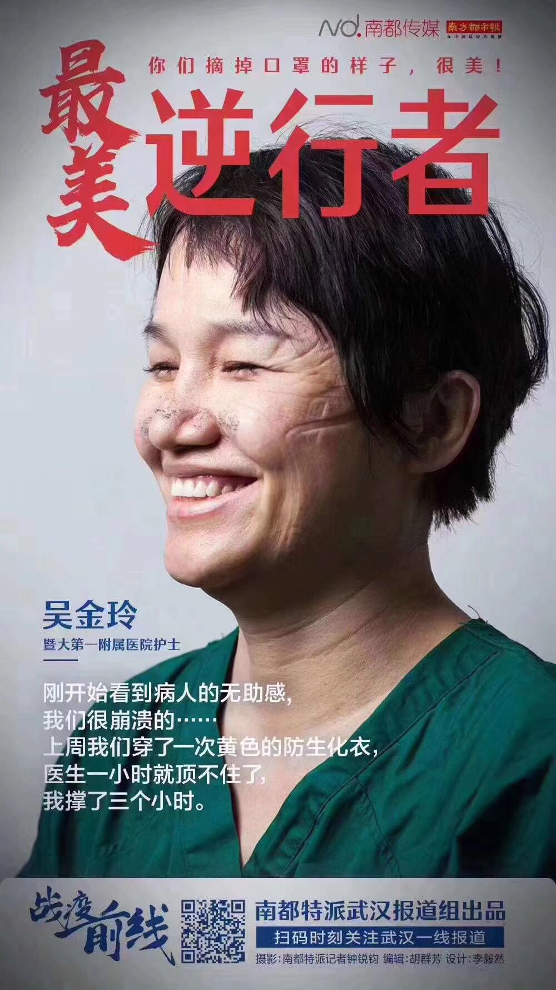
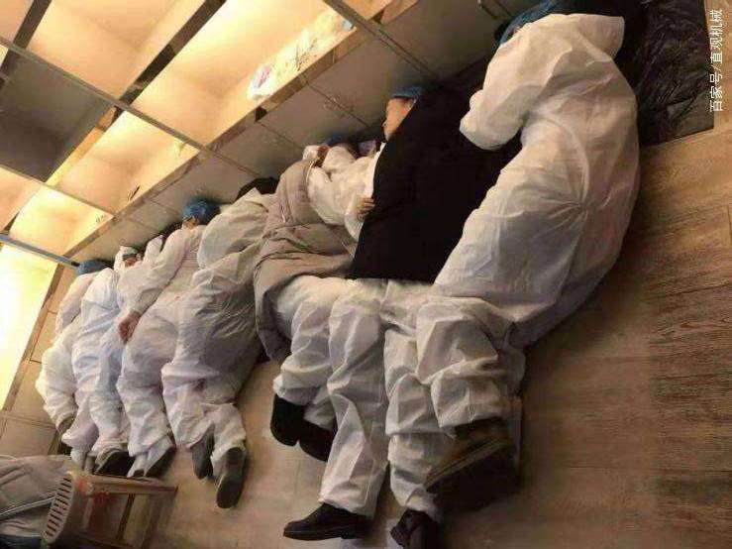

Slide 21
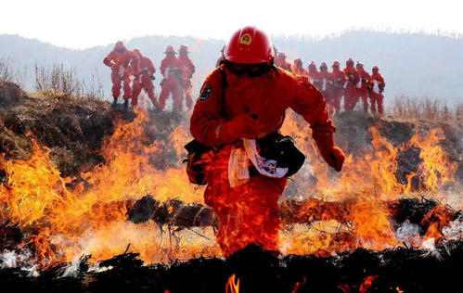

Slide 22
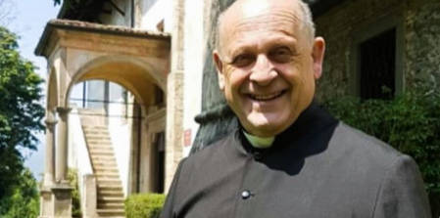
意大利一位名叫贝拉德利的神父，因为主动把自己的呼吸机让给陌生的年轻人，不幸在近期去世。

Slide 23
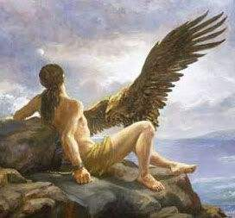
唯有爱是永远的神话

Slide 24
如何读神话？
梳理人物关系——找出故事的起因经过结果——体会人物形象——领悟故事核心精神

Slide 25
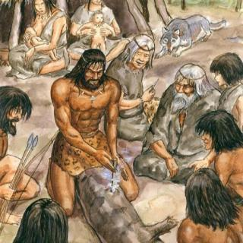
课后拓展
读中国神话《燧人氏取火》的故事，对比中外神话故事有什么不同的神奇之处。

